Slide 1
Духовно-нравственное воспитание учащихся на уроках внеклассного чтения
Эпиграф: Жить ради победы
А.В.Дёмышев

Slide 2
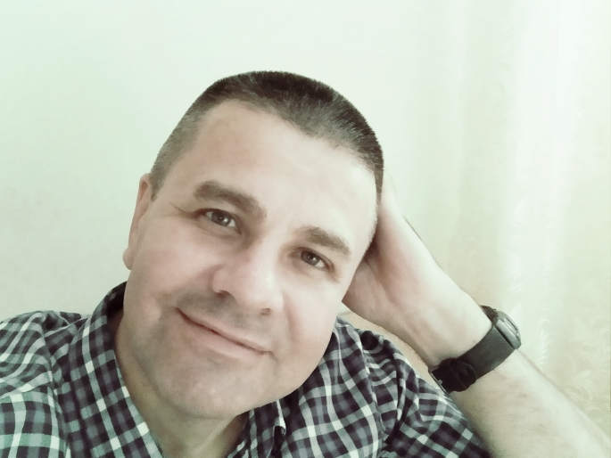
А.В.Дёмышев «Витькины небеса»

Slide 3
«Витькины небеса»
Витька – обычный мальчишка, которому еще рано воевать. Его батя на передовой бьет фашистов, а Витькина линия фронта пролегла в Кирове, в холодных цехах эвакуированного оборонного предприятия – завод №32.

Slide 4
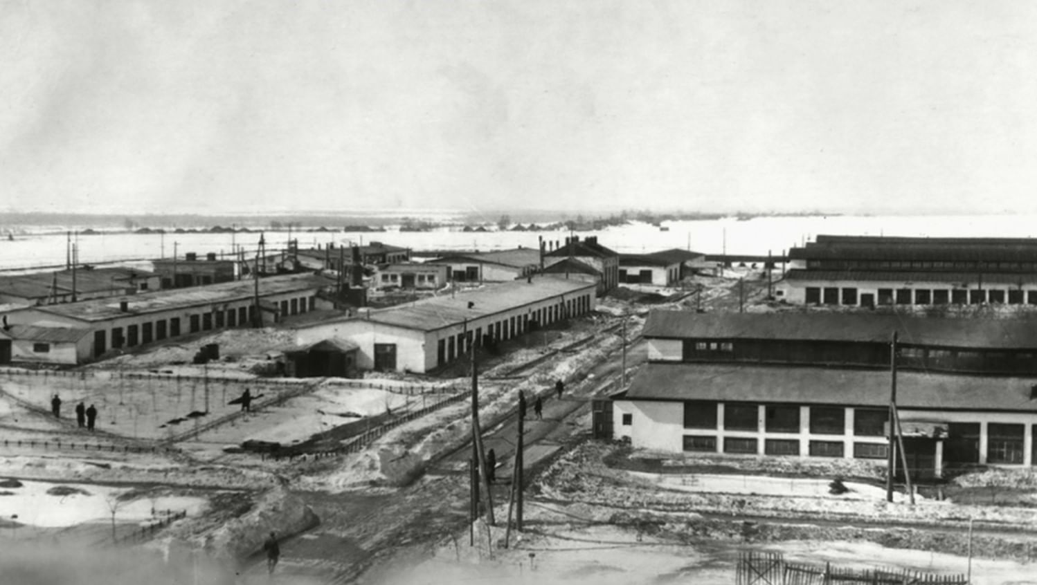
Строящиеся цеха завода

Slide 5
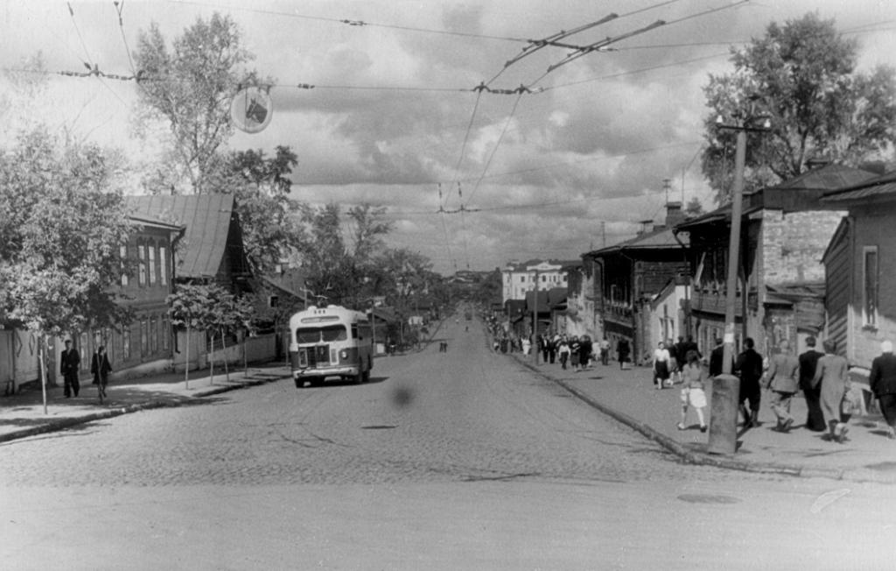
Улица Кирова

Slide 6
Сюжетная таблица
№ | События, ситуации | Герои, цитаты

Slide 7
Инсценировка эпизодов повести
1.«Побег на фронт Витьки и Мирона»
2. «Встреча с Григорием Булатовым»
3. «Разговор с Колькой из главы «Все для фронта, все для победы»
4. «Разговор ребят о том, какая жизнь будет после войны» из главы «Витёк и небо»)

Slide 8
Приметы времени в повести
- Телега тряслась, поднимая клубы пыли, по грунтовой дороге, гордо именуемой Филейским шоссе.
- Витька разглядел в руках у многих из них какие-то бумажки. «Повестки на фронт!» – догадался он.
- 23 июня 1941 года, в семь часов вечера на площади Революции состоится митинг против фашистской Германии
- Между тем, вторжение фашистов очень быстро коренным образом изменило жизненный уклад советских людей. Вот и жители Филейки на себе почувствовали это. Вскоре после начала войны увеличилось время рабочего дня, отменили выходные.
В помощь на строительство завода из города регулярно прибывали сотни кировчан. Спешно возводимый завод был крайне необходим для обороны Родины…
- 3 июля по только что установленному первому на Филейке радиорепродуктору люди, затаив дыхание, прослушали речь Сталина.
- А жизнь с каждым днём становилась всё сложнее. Покупку продуктов возложили на плечи одиннадцатилетнего Витьки, как старшего из детей. Огромное количество времени у него теперь отнимало стояние в очередях за едой. На покупку буханки хлеба Витька тратил ежедневно примерно по шесть часов.
- Ближайшая к их деревне школа, располагавшаяся у КУТШО, была начальной, четырёхлетней. И теперь перешедшему в пятый класс Витьке приходилось ежедневно пешком топать в школу на улице Дрелевского. На дорогу уходило больше часа в один конец. Добравшись до города по грязному, размокшему по осени Филейскому шоссе, сворачивал он на Октябрьскую улицу. Шёл по ней мимо старого Богословского кладбища, за которым виднелась тренировочная парашютная вышка.

Slide 9
Приметы времени в повести
- Прибыл в Киров очередной поезд с эвакуированными из Ленинграда. Их было много, особенно маленьких ребятишек дошкольного возраста. Не успели ребята начать учиться, как в здание школы въехал военный госпиталь.
- 17-го октября 1941 года стал для жителей Филейских деревень и для сотен одесситов, находившихся здесь в эвакуации, судьбоносным. В этот самый день в Киров прибыл из Москвы первый эшелон с оборудованием и людьми эвакуируемого сюда завода № 32.
- Мальчишкам под приглядом старшего доверили разгружать один из вагонов с заделом деталей.
- Директор завода издал приказ: пока не сделаешь сменное задание, домой не уходить. А ещё рабочим нельзя отходить от станков. Им выдали по три разноцветных флажка для подачи сигналов. Кончились заготовки – поднимаешь красный флажок, тебе их приносят. Так же по сигналу подносят инструмент, убирают стружку. Работают без остановок. Отдыхают лишь, когда с электричеством перебой случается.
- Везде висели патриотические плакаты с призывами: «Родина-мать зовёт!», «Воин Красной армии, спаси!» и карикатуры на Гитлера.
- Вновь приказом КГКО ввели уже отменённый было режим светомаскировки. По заводу и Филейским деревням вечерами ходили патрули, и за свет в окошке строго наказывали. На заводе вырыли щели – прятаться в случае авианалёта.
- Паренёк и сам только что отоварил обеденный талон, но в животе по-прежнему урчало. Да разве хватит растущему организму тарелки жиденькой похлёбки, положенной на обед? Вода, немного капусты и картошки – вот все её ингредиенты.

Slide 10
Творческая работа
Сочинение - размышление
«О каких Витькиных небесах идет речь в повести»

Slide 11
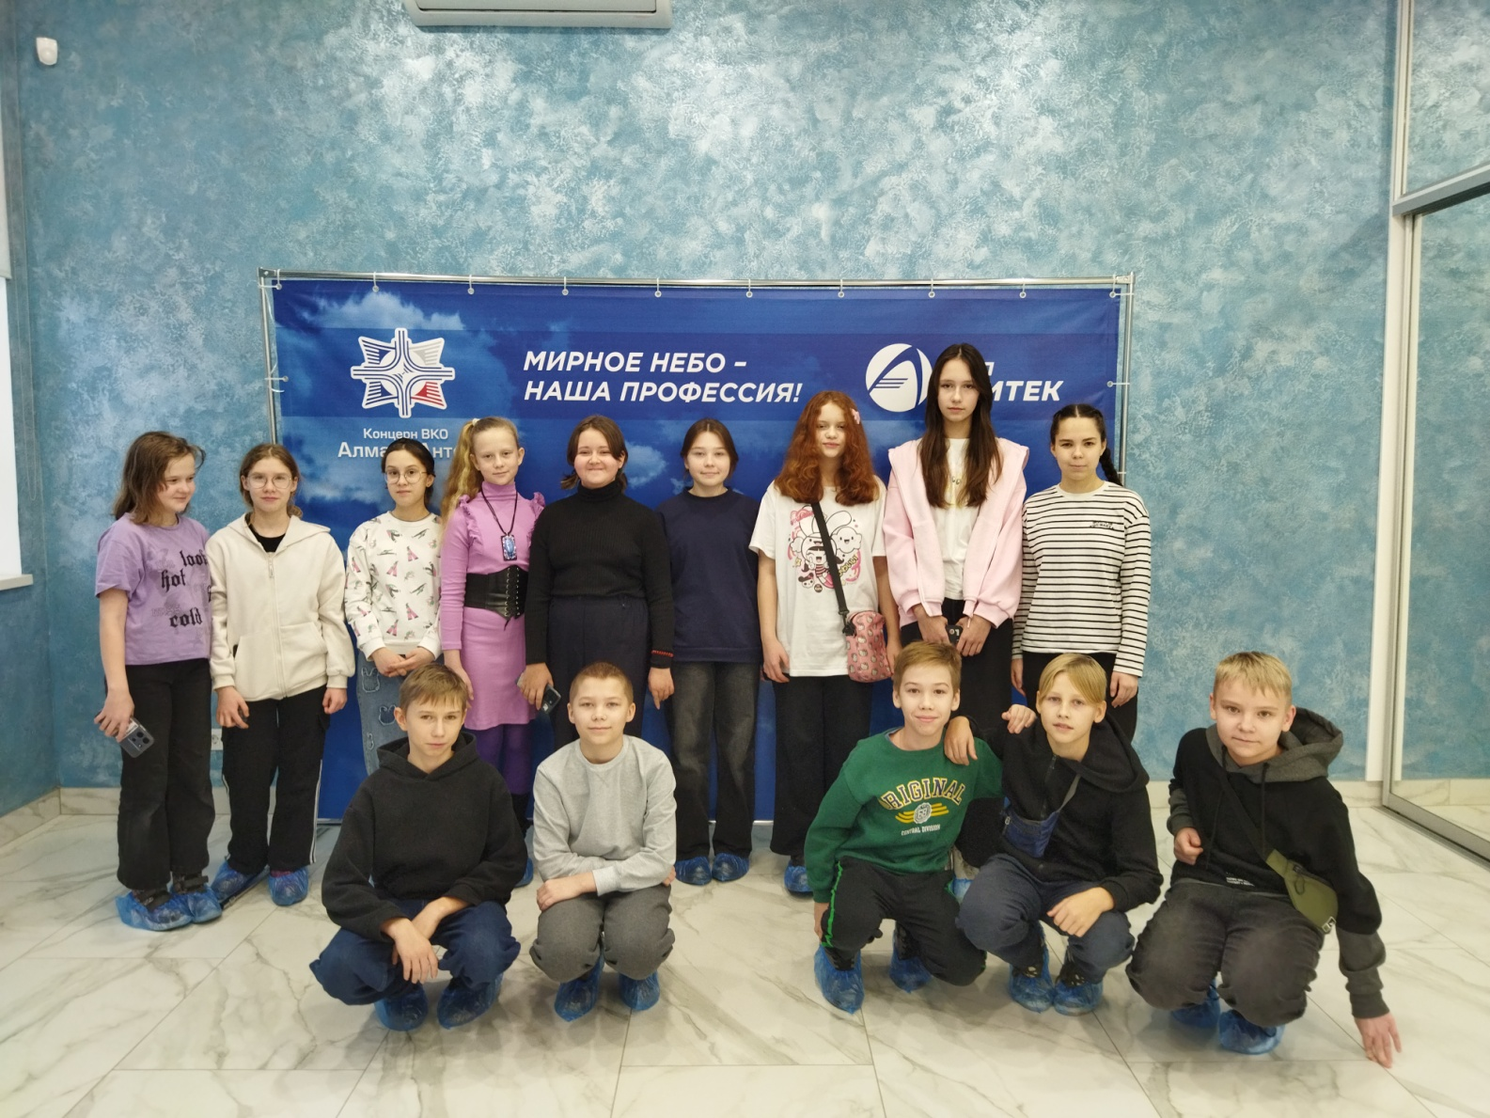
В музее завода «Авитек»

